Slide 1
SJ CCTV ADMIN Web ver.
사용설명서

Slide 2
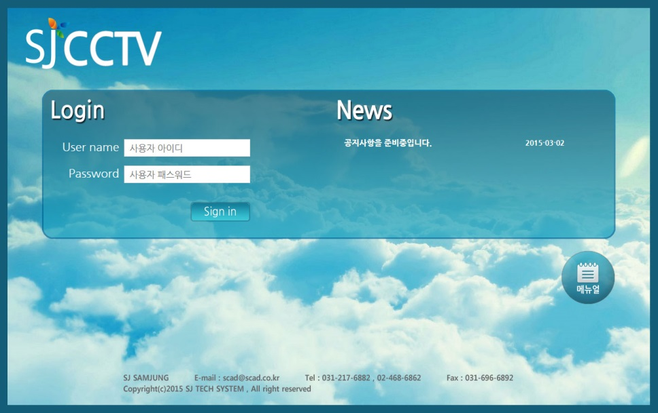
목 차
1. 사용 환경
2. 개요
3. 프로그램 시작
4. 파일 확인
5. 내역 조회
6. 내역서
7. 단가 교체
8. 사용자재
9. 내역 저장하기
10. 내역서 작업하기
11. 프린트 & 엑셀 변환
12. CCTV 담당자 작업

Slide 3
1. 사용 환경
① 컴퓨터 : 한글윈도우 (XP, windows 7, windows 8)를 운용 할 수 있는 컴퓨터.
MSOFFICE (XP, windows 7, windows 8)를 운용 할 수 있는 컴퓨터.
② 프린터 : 한글윈도우 (XP, windows 7, windows 8)를 지원하는 컴퓨터.
③ 네트워크 : 인터넷이 지원되는 컴퓨터
④ Internet Explorer(IE)에 최적화 되어 있음.
⑤ 프린트 할 수 있는 시스템 환경에서 프린트 출력을 지원 받을 수 있음.
⑥ 마이크로오피스 엑셀(Excel)프로그램이 설치 되어 있어야 다운로드 서비스를 지원 받을 수 있음.

Slide 4
2. 개요
① CCTV ADMIN 시스템을 이용하여 업체가 작업한 원가산출 내역을 확인하고, 그 내역을 조절하여 재 산출하는 시스템입니다.
② 자재사전과 노임사전이 데이터베이스로 구축되어 있습니다.
③ CCTV 내역서, 원가계산서를 사용자가 프로젝트 별로 저장하여 관리할 수 있습니다.
④ CCTV 산출내역은 웹 화면 형태로 보여지며 각 산출내역은 프린트 및 엑셀 저장 할 수 있습니다.
⑤ 내역서 및 원가계산서의 단가 및 상세 내역을 조절하여 결과서 내역을 직관적으로 확인 할 수 있습니다.
작성한 내역서의 현재 상태를, 다른 프로젝트 이름으로 저장하는 기능을 구현하여, 내역서의 작업 이력을 구현할 수 있습니다.
3. 프로그램 시작(1)
① 바탕화면에 생성된 “[cctvadmin]” 아이콘을 실행합니다.
② 아이콘을 클릭하면 SJ CCTV가 실행됩니다.
1

Slide 5
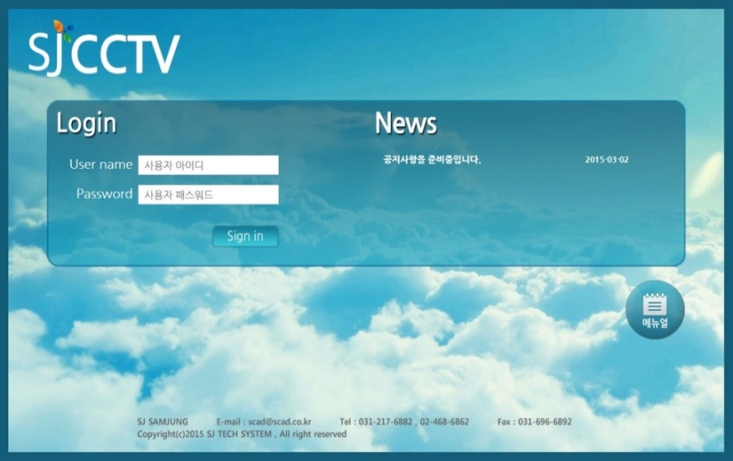
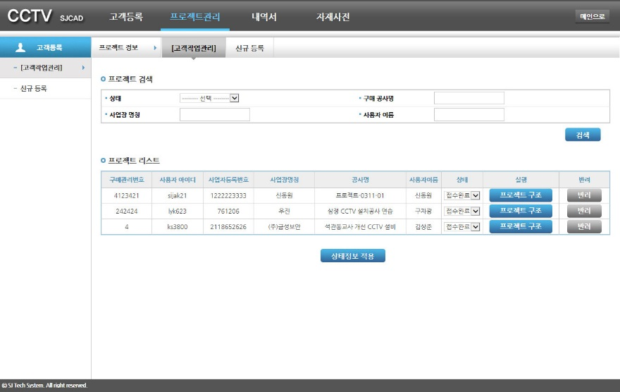
3. 프로그램 시작 (2)
① 관리자 아이디와 비밀번호를 입력 후 sign in 버튼을 클릭합니다.
② 매뉴얼 을 클릭 시 프로그램 사용방법에 대한
페이지를 볼 수 있습니다.
1
2
4. 파일 확인 (1)
① 업체에서 전송한 파일을 확인합니다.
② 업체에서 전송 시 담당자 화면에 ‘접수대기’로 표시됩니다.
( 업체에서 내역작업을 저장한 후 지방청을 지정하여 서버로
전송하며 담당자는 별도의 과정없이 바로 볼 수 있습니다. )
1

Slide 6
4. 파일 확인(2)
① 접수 대기 상태의 문서를 확인합니다.
② 프로젝트 구조를 클릭하시면 상태가 접수완료로 변경됩니다.
(접수대기, 반려 상태에서는 사용자가 내역서를 재전송 할 수 있습니다.)
③ 프로젝트를 확인하시고 재전송을 요청하실 경우에는 반려 버튼을 선택하시면 됩니다.
(반려된 프로젝트의 구조를 확인하시려면 상태를 접수완료로 변경하시고 상태정보 적용 버튼을 눌러주시면 됩니다.)
1
2
2
3

Slide 7
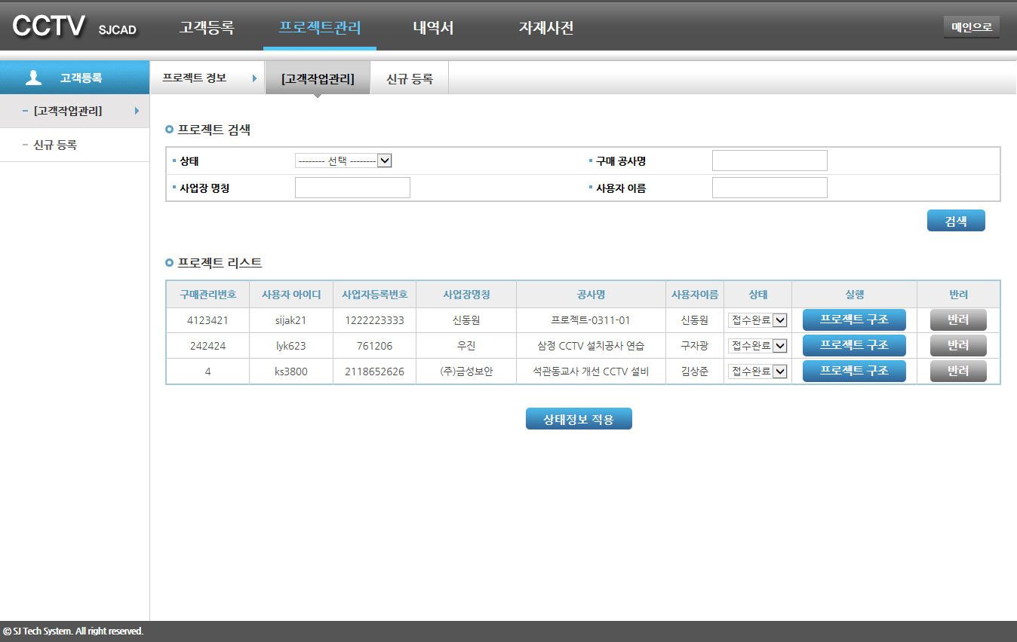
5. 내역 조회 (1)
① 업체의 구매작업 정보를 확인합니다.
② 프로젝트구조를 클릭합니다.
③ 구매작업 내역을 확인하는 페이지로 이동합니다.
2

Slide 8
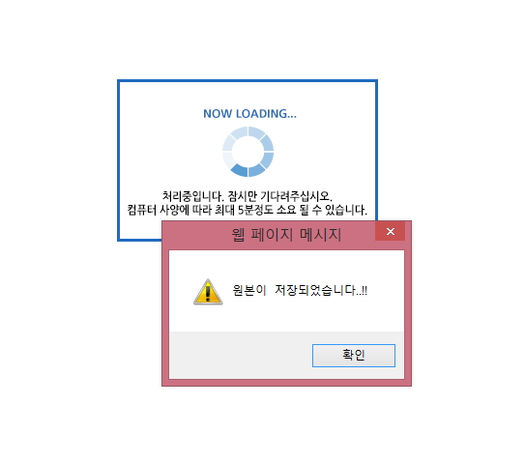
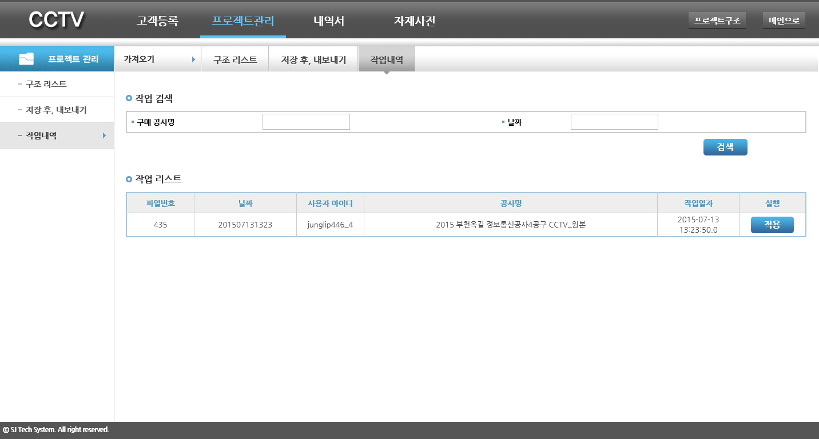
5. 내역조회(2)_자동저장
① 처음 여는 프로젝트는 전송된 내역의 초기 상태로 자동 저장되며, 작업내역에 적용됩니다.
② 작업내역을 클릭합니다.
③ 작업내역에 “공사 명_원본”으로 저장됩니다.
2
3

Slide 9
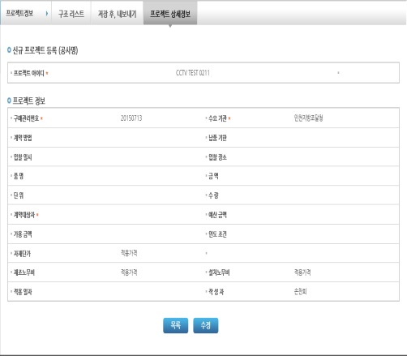
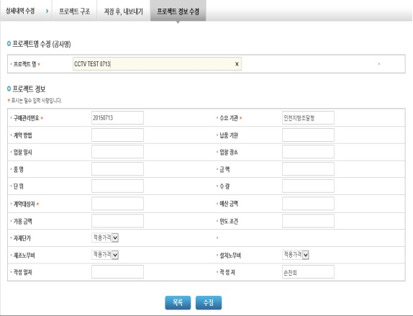
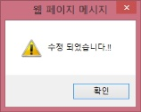
5. 내역조회(3)_프로젝트(공사) 명 수정
① 만약, 현재 작업하는 프로젝트를 중간 저장, 또는 작업이력을 남기려 한다면, 프로젝트(공사)명을 수정하고 진행하시기 바랍니다.
② 작업 중인, 프로젝트(공사) 명을 클릭합니다.
③ 작업 중인, 프로젝트(공사)의 상세 정보 화면에서 하단의 수정 버튼을 실행합니다..
④ 상단의 프로젝트 명을 수정하고 하단의 수정 버튼을 실행합니다.
(※주의, 단가교체, 내역, 요율 수정 등의. 작업 후에,
프로젝트(공사)명을 수정했다면, 반듯이, 설치원가 금액과 제조원가 금액을 확인하시고 작업을 진행하여 주시기 바랍니다. )
2
4
3
4

Slide 10
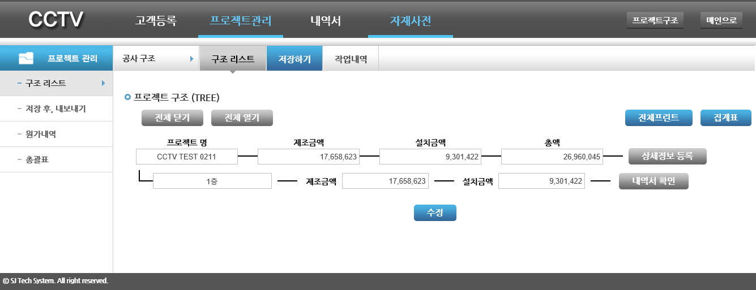
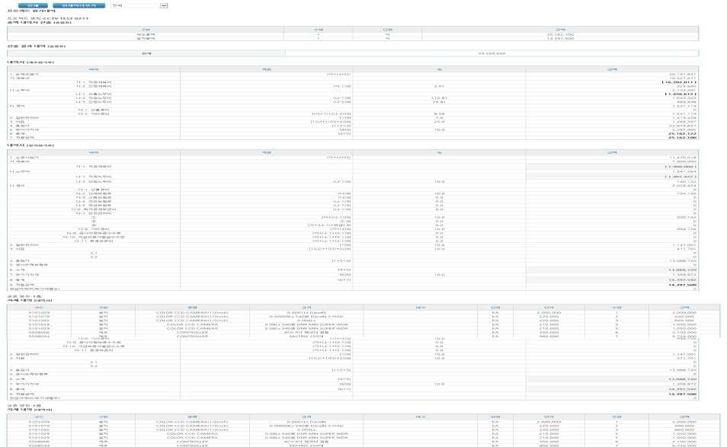
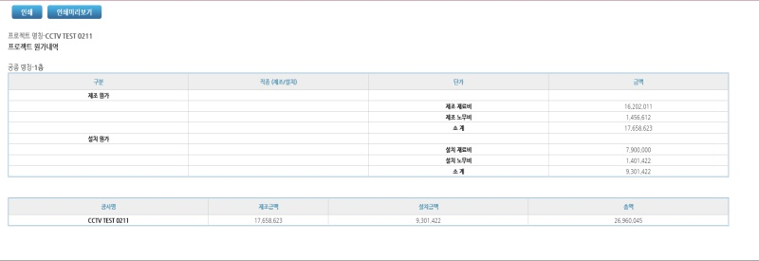
5. 내역 조회 (4)
① 전체프린트 버튼 을 클릭하여 프로젝트(공사)의 내역서, 재조원가표, 설치원가표, 총괄표를 확인하고 프린트 합니다.
② 집계표 버튼 을 클릭하여 프로젝트(공사)의 내역서 상의 총계를 확인하고 프린트합니다.
③ 각 공종의 제조/설치 재료비, 노무비의 합계를 확인 합니다.
1
2
1
2

Slide 11
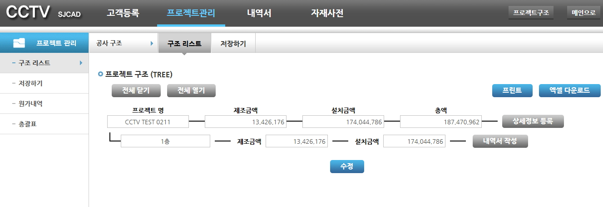
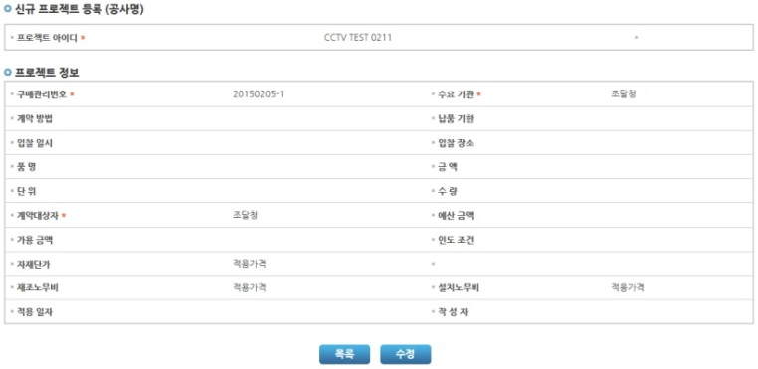
5. 내역 조회 (5)
① 프로젝트의 상세정보와 작성된 내역정보를 확인합니다.
② 프로젝트 상세정보 : 프로젝트(공사)의 상세정보를 볼 수 있습니다.
③ 최상 단은 프로젝트(공사) 명칭이고 그 하단은 공종 명칭입니다.
④ 내역서작성 을 클릭하시면 공종의 내역서를 볼 수 있습니다.
(마우스로 자재 순서를 변경 할 수 있습니다.)
⑤ 상단 우측의 프로젝트구조 는 각 페이지 상단에 구성되어 구조리스트 화면으로 이동합니다.
⑥ 상단 우측의 메인으로 는 각 페이지 상단에 구성되어 작업리스트 화면으로 이동합니다.
5
6
3
2
4
2
4

Slide 12
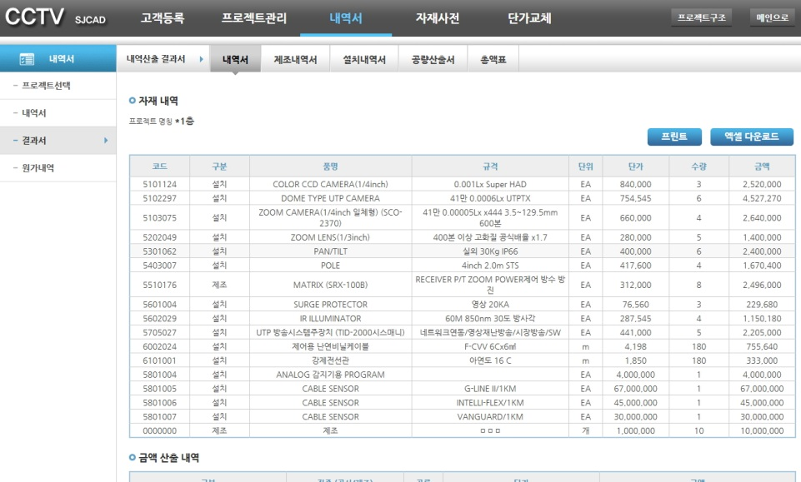
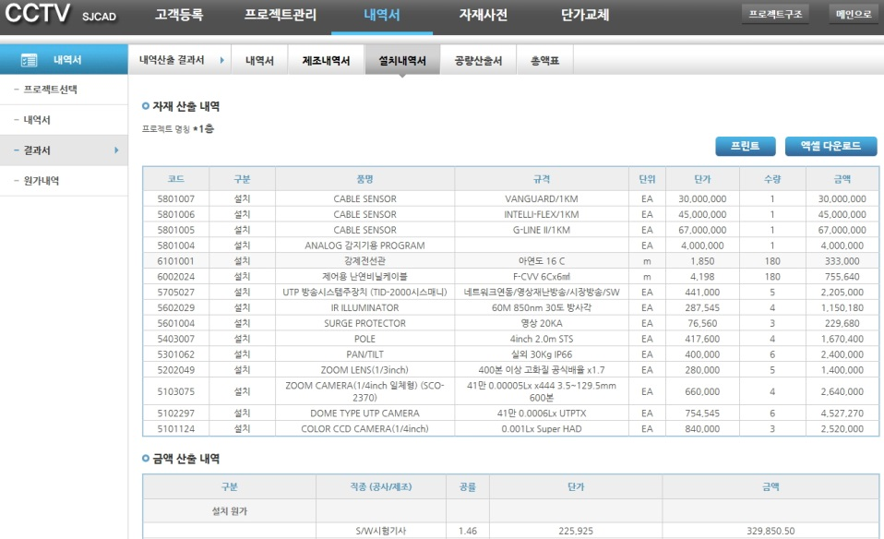
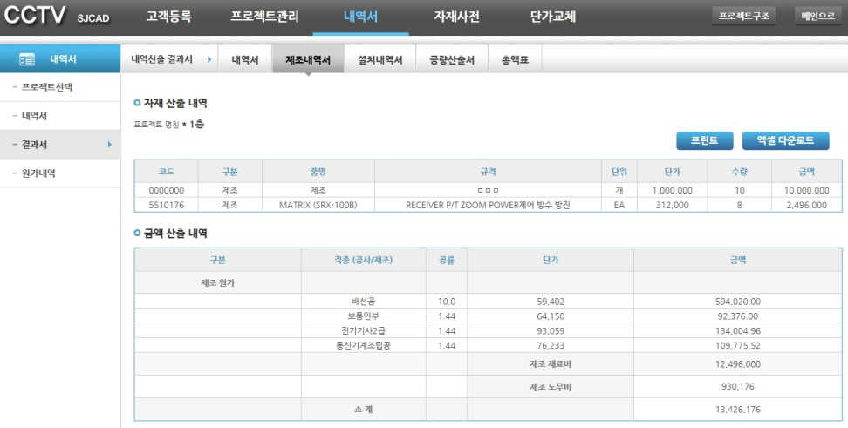
6. 내역서 (1)
① 각 내역서 관련 TAB을 확인합니다.
(※ 단가교체전의 내역과 후의 내역을 확인하기 위해 각 내역서마다 프린트 및 엑셀 다운로드 할 수 있도록 구성하였습니다.)
1
2
3
내역서
제조내역서
설치내역서

Slide 13
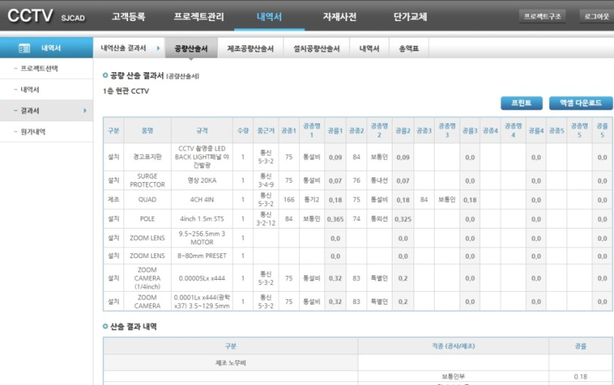
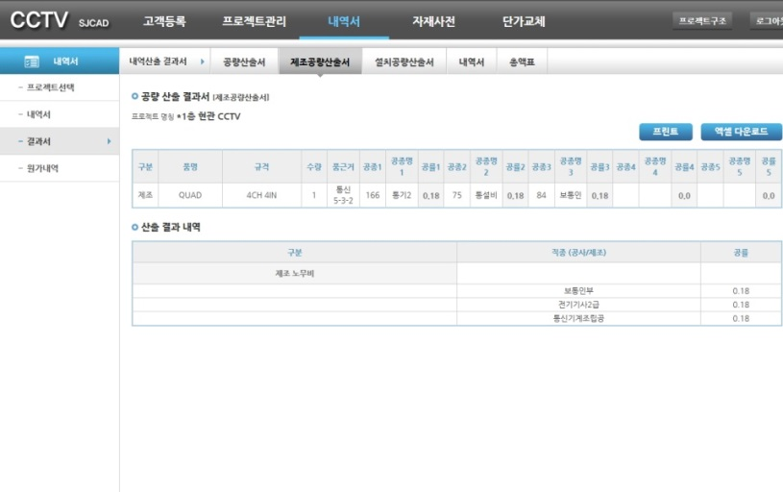
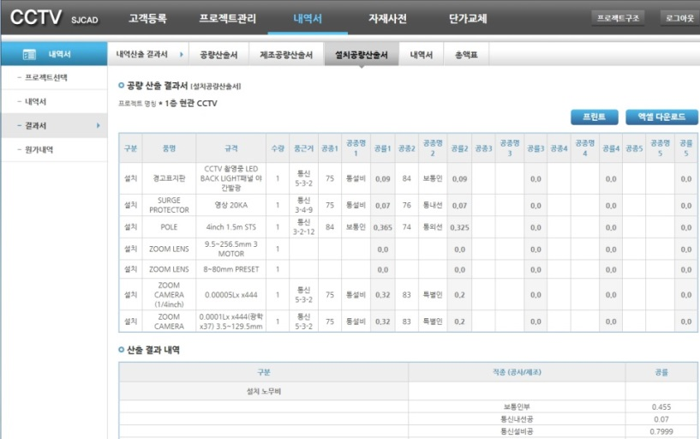
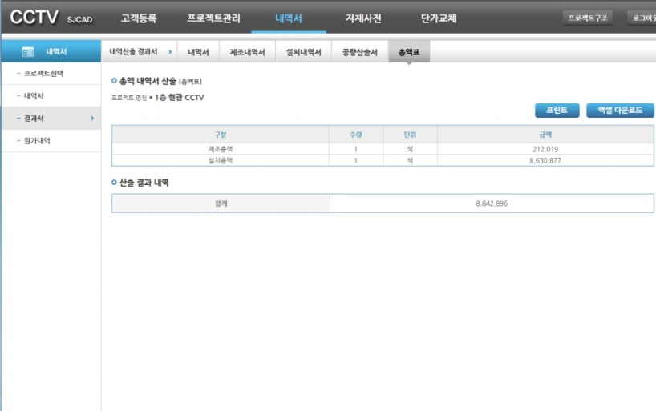
7. 내역서 (2)
① 각 내역서 관련 TAB을 확인합니다.
(※ 단가교체전의 내역과 후의 내역을 확인하기 위해 각 내역서마다 프린트 및 엑셀 다운로드 할 수 있도록 구성하였습니다.)
1
2
3
4
공량산출서
제조공량산출서
설치공량산출서
총액표

Slide 14
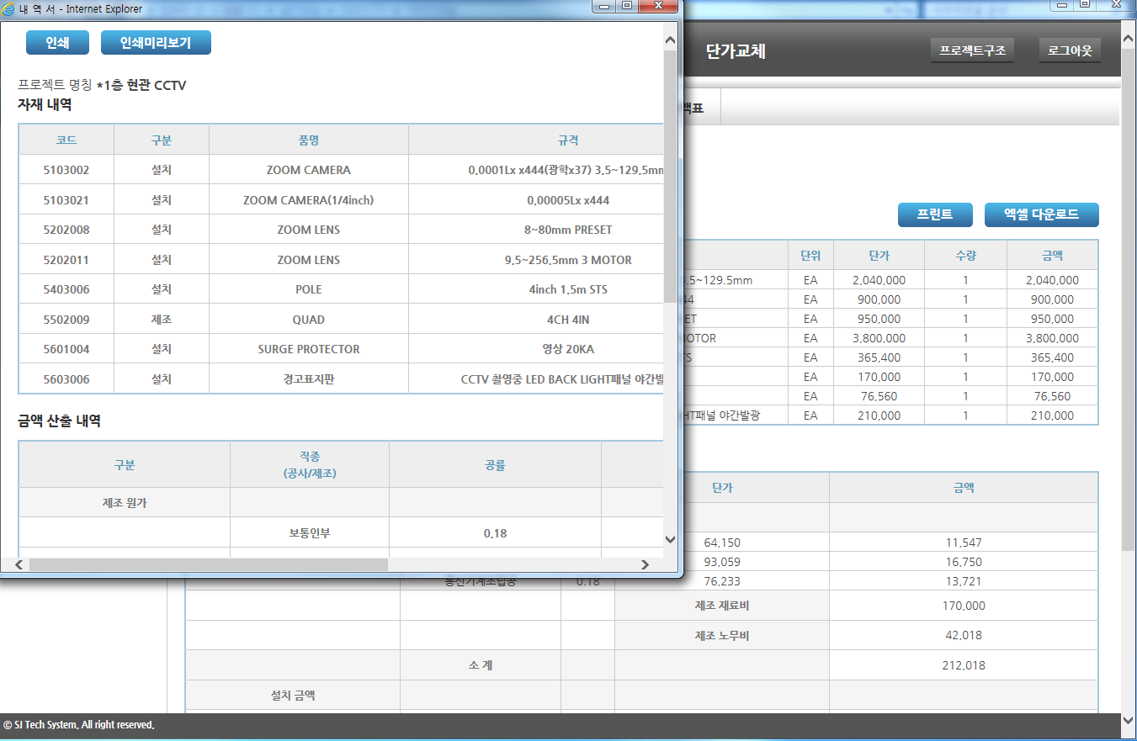
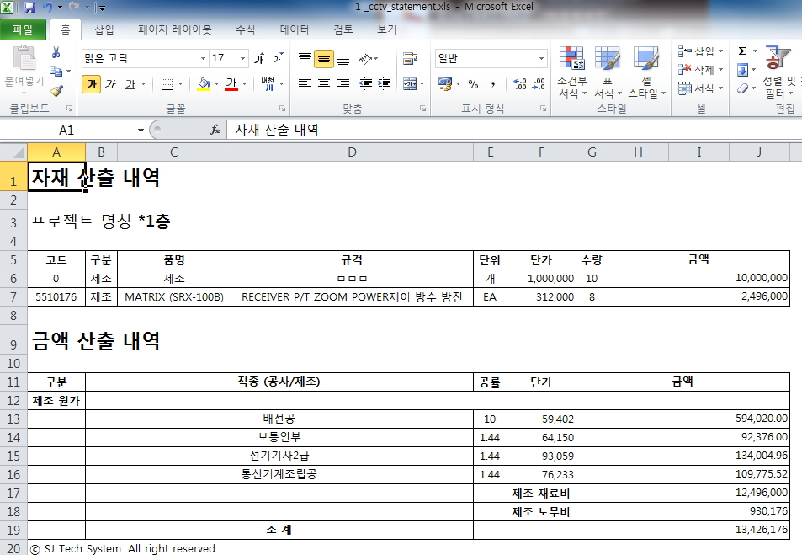
6. 내역서 (3)
① 각 내역서는 프린트 버튼으로 출력 할 수 있습니다.
② 각 내역서는 엑셀 다운로드 버튼으로 엑셀 변환을 할 수 있습니다.
③ 자세한 내용은 11. 프린트 & 엑셀변환 를 참조해 주세요
1
2

Slide 15
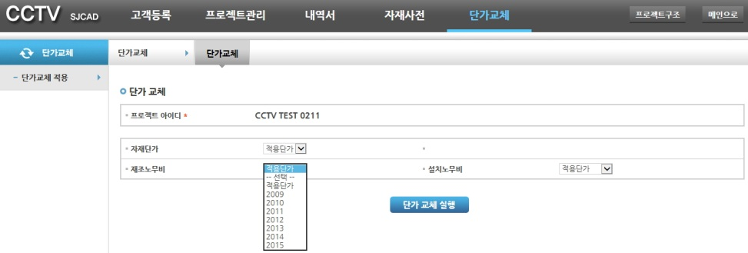
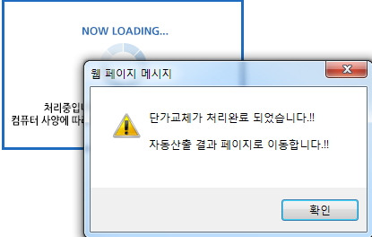
7. 단가교체(1) - 자재, 노임
① 기초 내역을 확인한 후 단가교체 를 실행합니다.
② 자재단가 및 제조설치 노무를 교체할 단가로 변경한 후 단가교체실행 버튼을 클릭합니다.
③ 이때 각 단가는 물론 요율도 자동으로 적용됩니다.
1
3
2

Slide 16
7. 단가교체(2) - 확인
① 단가교체가 된 총괄표를 확인합니다.
② 총괄표 메뉴에서는 각 원가를 확인하고 요율을 수정할 수 있습니다.
1

Slide 17
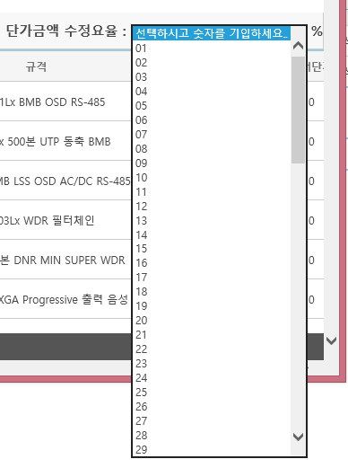
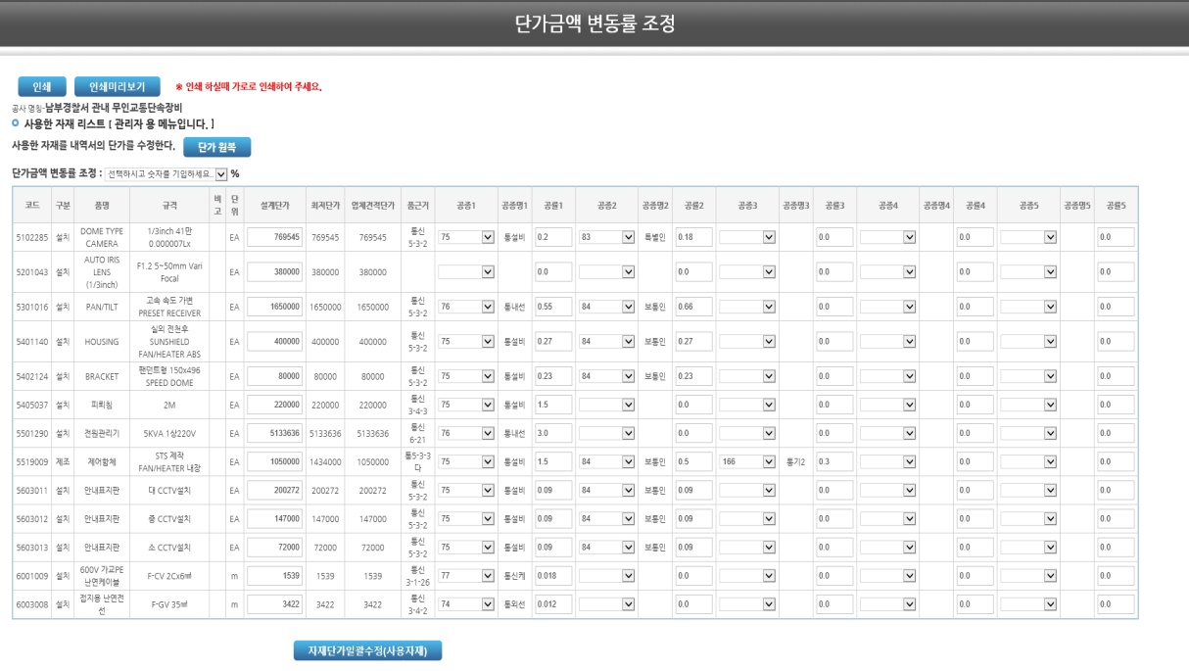
8. 사용자재 (1)
① 총괄표 메뉴 옆에 사용 자재[*] 메뉴를 실행합니다.
(※ 팝업창의 단가금액 수정 요율을 선택하시면 아래 창의 총괄표의 금액이 변동됩니다.)
② 사용한 자재의 설계단가를 직접 입력하거나 조정률을 선택 또는 입력하여 수정합니다.
③ 변동된 단가는 정산된 모든 내역에 함께 적용되어 단가내역을 보여줍니다.
1
2
2
3

Slide 18
8. 사용자재 (2)
수정 후 변경된 단가가 화면에 조회됩니다.
단가원복 버튼을 누르면 변동된 단가가 사용자 설계단가로 초기화 됩니다.
1
1

Slide 19
8. 사용자재 (3)_사용자재 정보 수정
사용자재는 조달청 자재사전에 등록된 공종명과 공률이 적용되어 있습니다, 꼭. 필요한 경우에 수정하시기 바랍니다.
각 항목에 공종명과 공률을 수정하고 자재단가일괄수정(사용자재) 버튼으로 수정된 설계단가를 내역에 일괄 적용합니다.
공률을 제거하거나, “0”으로 수정하면, 자재에 적용된 공종 노임이 적용되지 않습니다.
사용자재 정보를 수정하면, 총괄표의 금액이 변경됩니다.
1
3
2

Slide 20
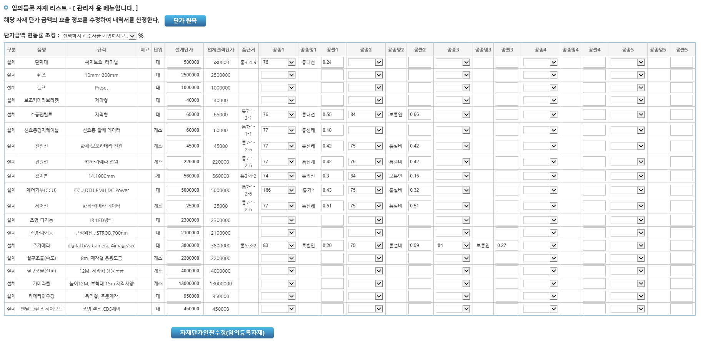
8. 사용자재 (4)_임의자재 정보 수정
임의자재는 사용자가 임의로 등록한 공종명과 공률이 적용되어 있습니다.
각 항목에 공종명과 공률을 수정하고 자재단가일괄수정(사용자재) 버튼으로 수정된 설계단가를 내역에 일괄 적용합니다.
공률을 제거하거나, “0”으로 수정하면, 자재에 적용된 공종 노임이 적용되지 않습니다.
임의자재를 정보를 수정하면, 총괄표의 금액이 변경됩니다.
1
3
2

Slide 21
8. 사용자재 (5)
① 팝업창의 자재단가일괄수정(사용자재) 버튼으로 수정된 설계단가를 내역에 일괄 적용합니다.
② 팝업창의 자재단가일괄수정(임의등록자재) 버튼으로 수정된 설계 단가를 내역에 일괄 적용합니다.
③ 단가 교체한 총괄표를 확인합니다.
1
2
3

Slide 22
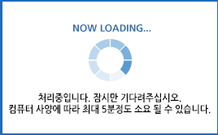
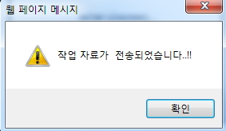
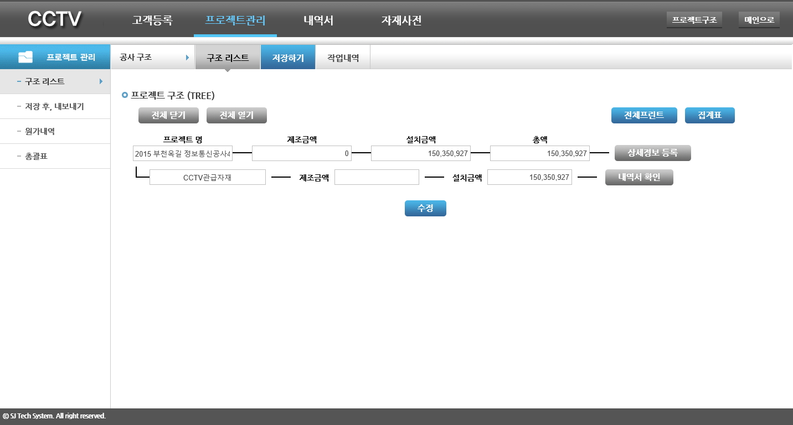
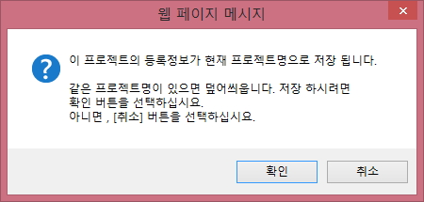
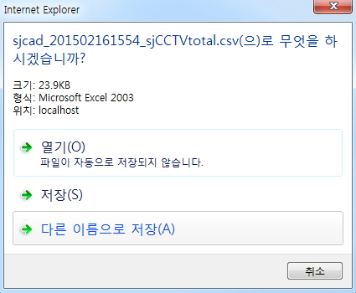
9. 내역 저장하기(1)_저장하기
3
① 프로젝트관리 메뉴를 실행합니다.
(※ 프로젝트는 전송된 공사 별로 저장됩니다.)
② 프로젝트의 공사 명을 확인하고 저장하기 버튼을 클릭합니다.
③ 확인을 선택하면, 현재 상태의 내역이 프로젝트(공사)명으로 저장 됩니다.
(※ 작업내역에 같은 프로젝트 명(공사)이 있으면, 현재의 내역으로 교체됩니다.)
④ 이전화면으로 가려면, 취소를 선택합니다.
2
3
4

Slide 23
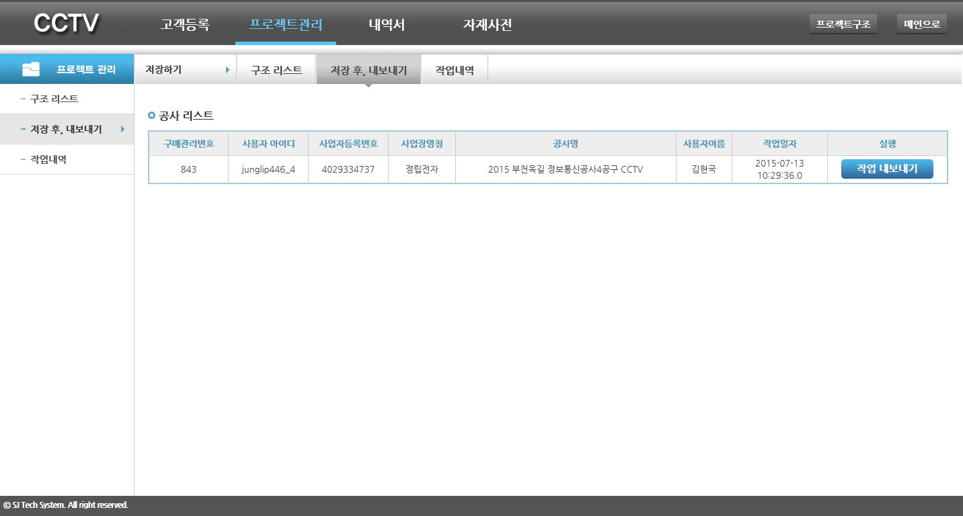
9. 내역 저장하기(2)_저장 후,내보내기
3
① 프로젝트관리의 저장 후,내보내기 메뉴를 실행합니다.
(※ 프로젝트는 전송된 공사 별로 저장됩니다.)
② 프로젝트의 공사 명을 확인하고 작업 내보내기 버튼을 클릭합니다.
③ 확인을 선택하면, 현재 상태의 내역이 프로젝트(공사)명으로 저장 됩니다.
(※ 작업내역에 같은 프로젝트 명(공사)이 있으면, 현재의 내역으로 교체됩니다.)
④ 이전화면으로 가려면, 취소를 선택합니다.
1
2
3
4

Slide 24
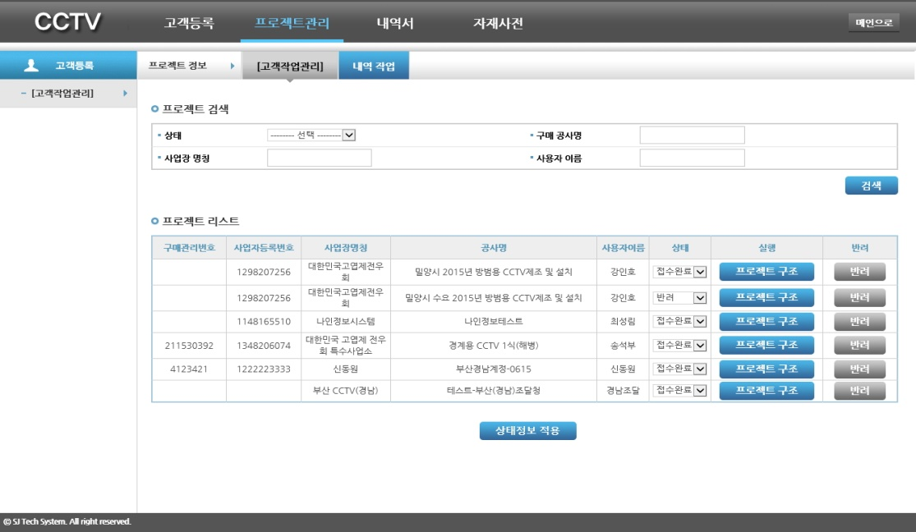
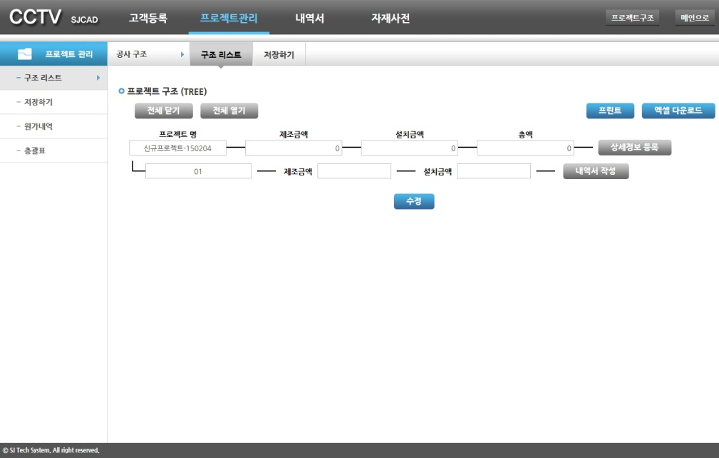
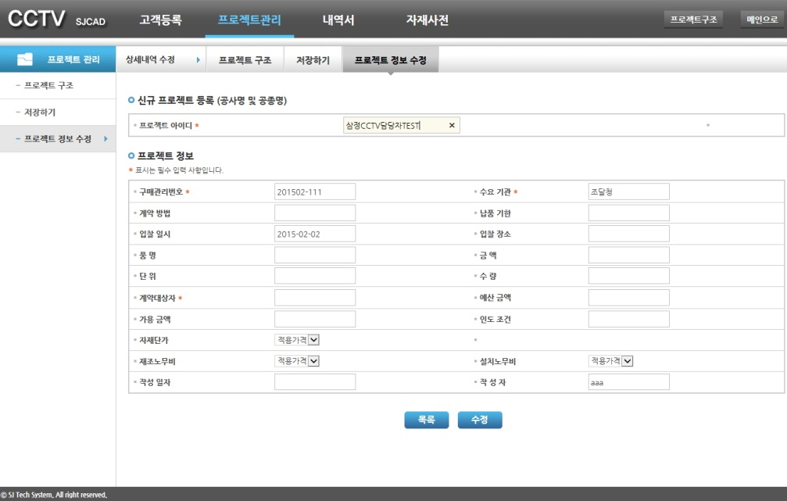
10. 내역서 작업하기(1) - 시작
① 내역작업 메뉴를 실행합니다.
② 프로젝트구조를 확인하고 공종을 추가하여 내역서를 꾸밉니다.
③ 꾸민 내역을 생성하여 프로젝트를 저장 할 수 있습니다.
④ 상세정보등록 버튼을 클릭하여 프로젝트의 정보를 입력합니다.
1
2
4
4

Slide 25
10. 내역서 작업하기(2) - 프로젝트(공종) 명 수정
① 이전에 작업한 프로젝트를 재사용 하려면, 프로젝트(공사)명과 (공종)명을 수정하여 내역서 작업을 진행할 수 있습니다.
(※ 프로젝트(공사)명 수정은 5. 내역조회(3)_프로젝트(공사) 명 수정 [9 Page] 를 참조합니다.)
② 작업 중인, 프로젝트(공종) 명을 클릭합니다.
③ 프로젝트(공종) 명을 수정하고, 하단의 수정 버튼을 실행합니다..
2
3
3

Slide 26
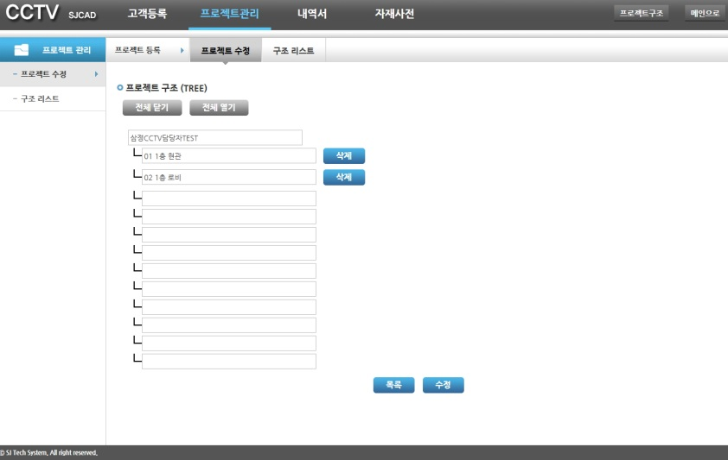
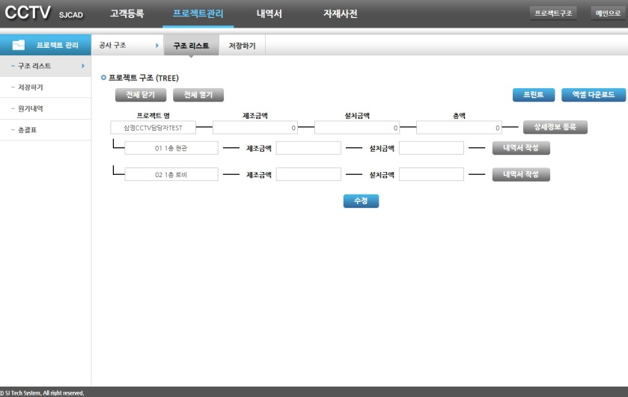
10. 내역서 작업하기(3) - 구조리스트 만들기
① 수정 버튼을 실행합니다. – 프로젝트구조를 설정합니다.
② 수정 버튼을 클릭하여 공사 내역의 공종을 추가 할 수 있습니다.
③ 수정하기 위한 프로젝트 수정 리스트를 확인합니다.
④ 공종 리스트의 하단에 추가하고자 하는 공종명을 기입합니다.
⑤ 수정 버튼을 클릭하여 공사 구조리스트 정보를 수정합니다.
3
2
1

Slide 27
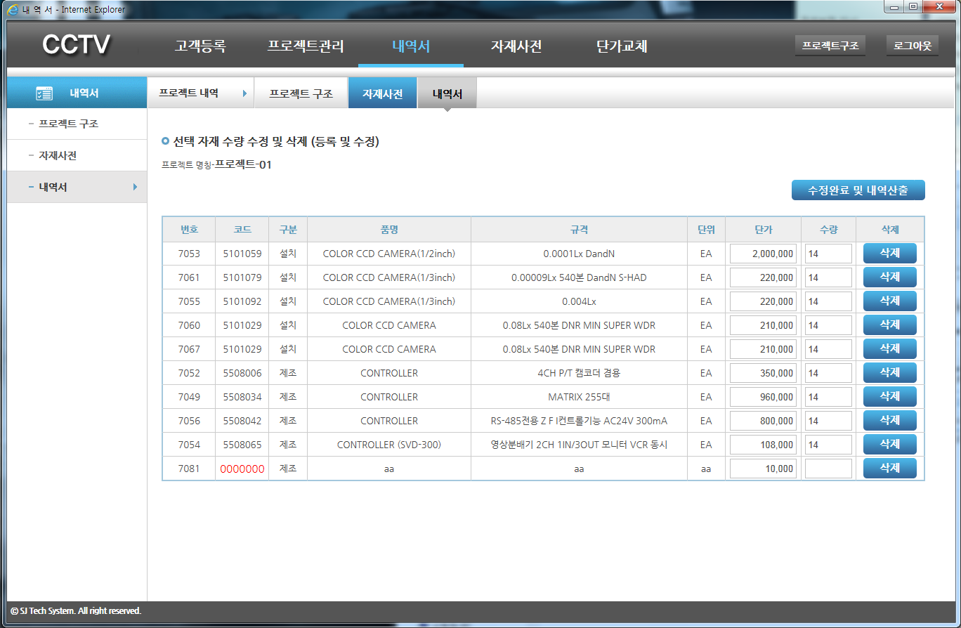
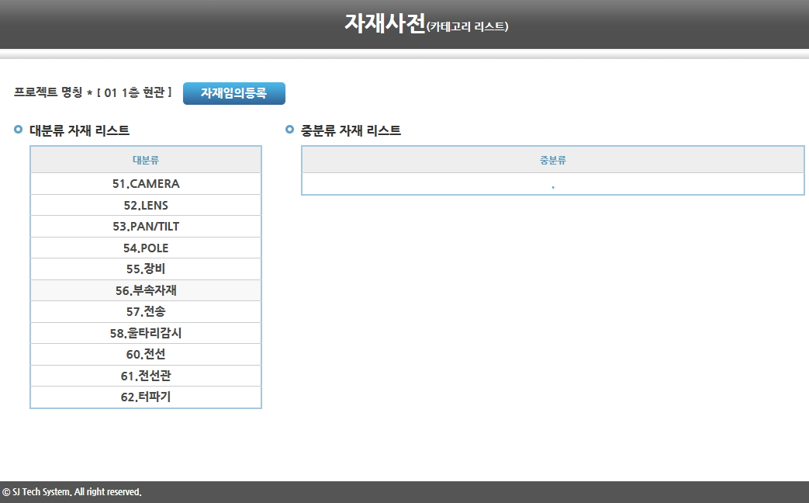
10. 내역서 작업하기(4) - 내역서작성
① 내역서 작성 버튼을 클릭합니다.
② 자재사전을 클릭합니다.
③ 대분류 중분류에 따라 자재를 선택합니다
2
1
3

Slide 28
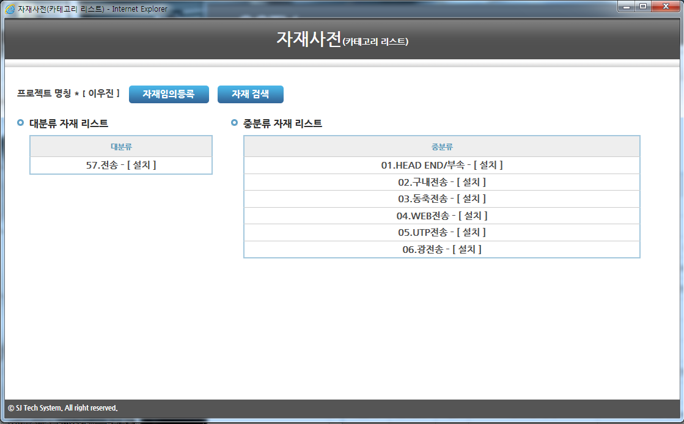
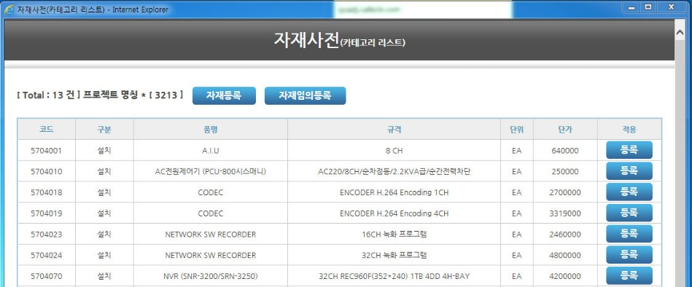
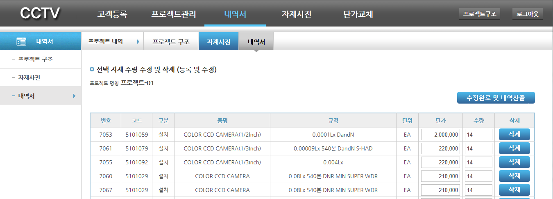
10. 내역서 작업하기(5) 자재등록
① 대분류 & 중분류 자재 항목을 선택합니다.
② 대분류 를 선택한 후 중분류를 선택하면, 자재리스트가 보여집니다.
③ 팝업창의 자재리스트 중 원하시는 자재를 선택하시면 아래창의 내역리스트에 적용됩니다.
④ 수량등록 및 내역산출 버튼을 클릭하세요.
⑤ 자재임의등록은 임의로 자재를 만들어서 넣을 수 있는 버튼입니다.
자재검색은 자재 코드명,품명 등으로 검색하여 자재를 등록 할 수 있습니다.
1
2
4

Slide 29
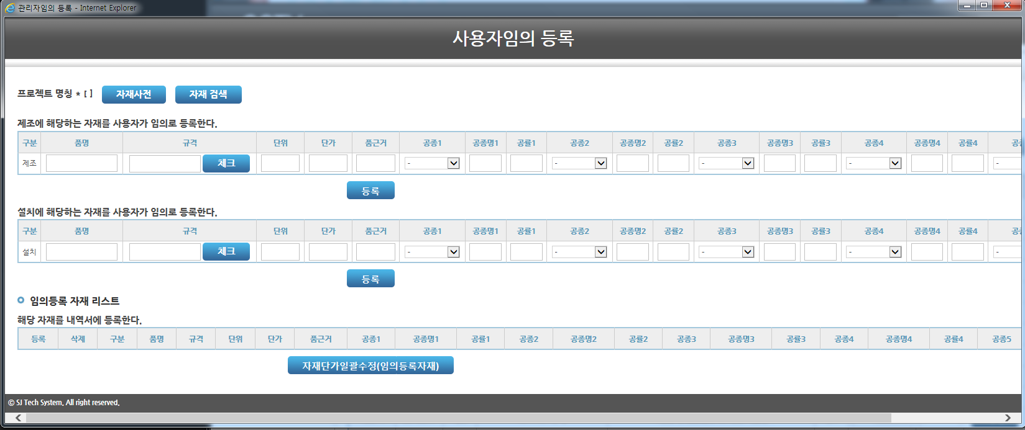
10. 내역서 작업하기(6) - 임의등록자재 등록
① 품명 및 규격을 입력 후 체크 버튼을 클릭합니다.
② 각 자재(제조/설치) 품명을 입력하고 체크 버튼을 선택하여 중복되는 값이 있는지 확인합니다.
나머지 입력 값을 적용하고 등록 버튼을 클릭합니다.
1
2
3

Slide 30
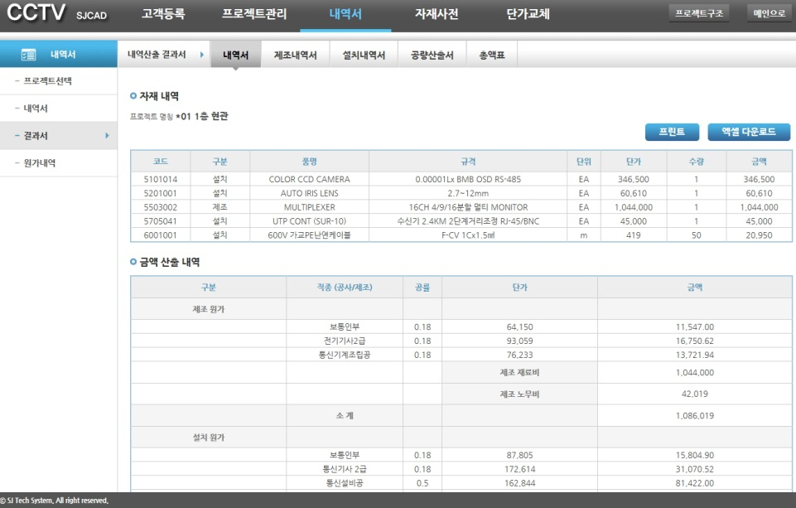
10. 내역서 작업하기(7) 내역산출
① 수량등록 및 내역산출 버튼을 클릭합니다.
② 내역을 확인하실 수 있습니다. 그리고 결과서 버튼을 클릭하여서 각 내역서를 확인합니다.
③ 내역확인은 목차 “6. 내역서”을 참조해 주세요.
1
2

Slide 31
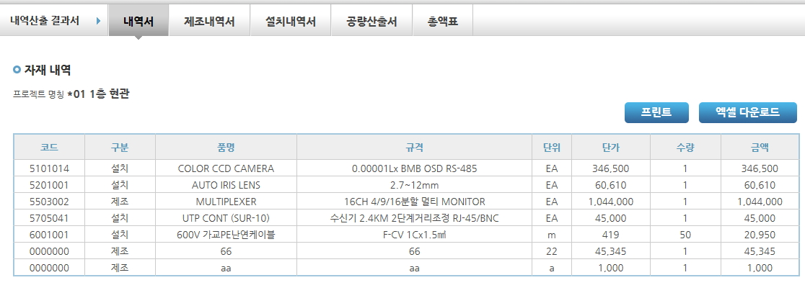
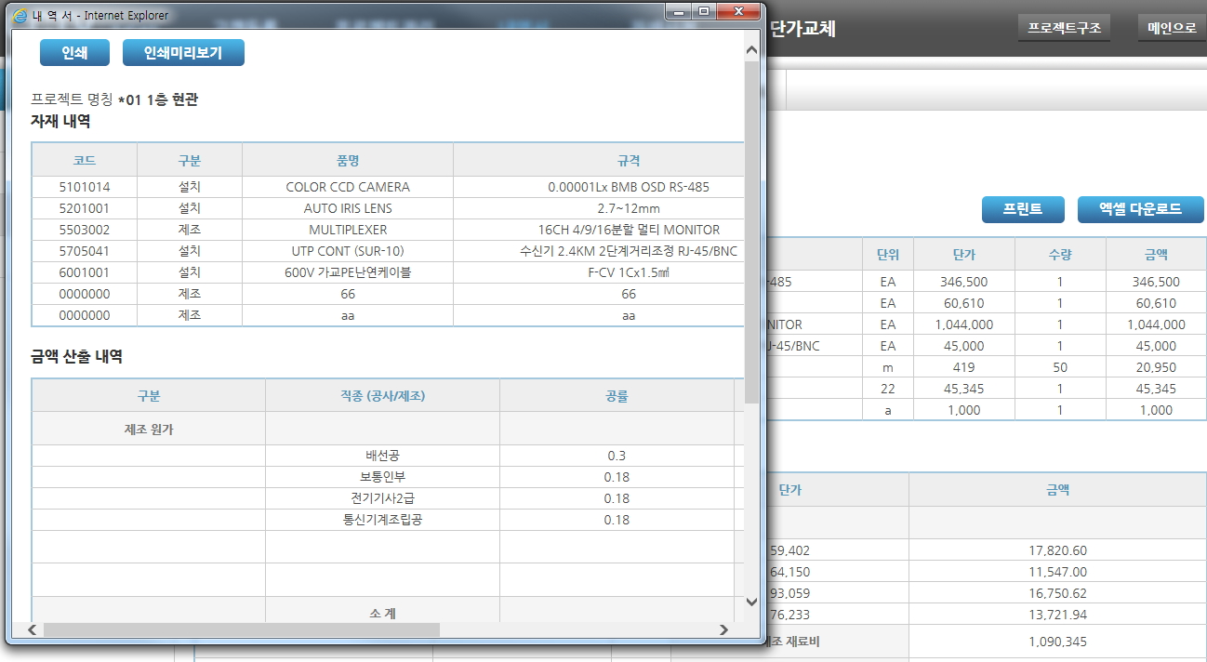
11. 프린트 & 엑셀변환 (1)
① 각 페이지의 프린트 메뉴를 실행합니다.
② 인쇄 버튼을 클릭하면 보고 있는 화면이 프린트 됩니다.
1
2

Slide 32
11. 프린트 & 엑셀변환 (2)
① 각 페이지의 엑셀 다운로드 메뉴를 실행합니다.
② 저장 버튼을 클릭하면 엑셀파일로 파일명을 변경하여 저장할 수 있습니다.
③ 열기 버튼을 클릭하면 보고 있는 화면이 엑셀로 실행 됩니다.
(엑셀 다운로드 기능은 컴퓨터에 엑셀 프로그램이 설치되어 있어야 구동이 됩니다.)
1
2
3

Slide 33
12. CCTV 담당자 작업(1)_프로젝트(공사) 확인
① 업체의 구매작업 정보를 확인합니다.
② 프로젝트구조를 클릭합니다.
③ 구매작업 내역을 확인하는 페이지로 이동합니다.
2

Slide 34
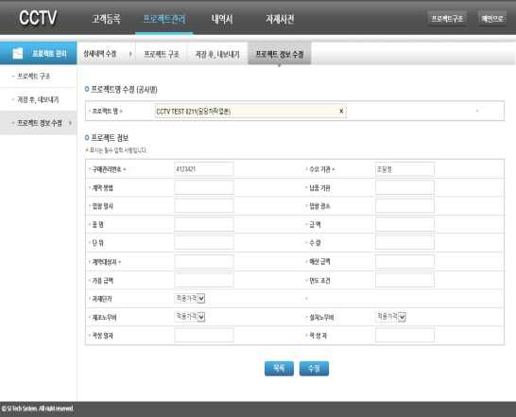
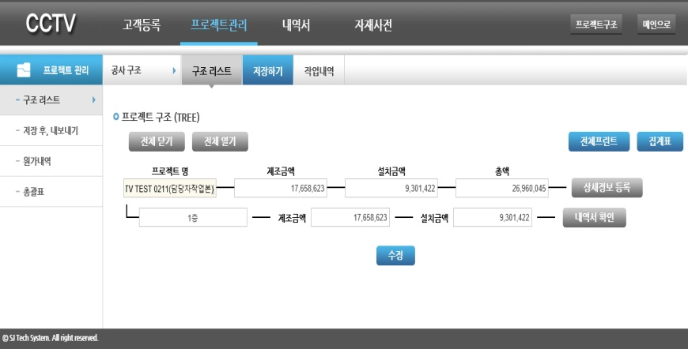
12. CCTV 담당자 작업(2)_프로젝트(공사) 명 수정
① 내역작업을 하기 전에 프로젝트 명을 바꿉니다.
② ,③, ④ 로 진행합니다. (참조 : 9 페이지)
보고서에 적용할 프로젝트(공사) 명으로 수정하시면 됩니다.
2
4
3
4

Slide 35
12. CCTV 담당자 작업(3)_ 단가교체
※ 상단 검정 메뉴 상의 프로젝트관리 를 클릭 한 후, 좌측 매뉴의 총괄표를 클릭합니다.
① 기초 내역을 확인한 후 단가교체 를 실행합니다.
② 자재단가 및 제조설치 노무를 교체할 단가로 변경한 후 단가교체실행 버튼을 클릭합니다.
③ 이때 각 단가는 물론 요율도 자동으로 적용됩니다.
1
3
2

Slide 36
12. CCTV 담당자 작업(4)_설치원가.제조원가 요율 수정
① 단가교체가 된 총괄표의 금액을 확인합니다.
② 설치원가, 제조원가의 “적용금액” 을 확인합니다. 하고,
③ 적용금액을 낮추거나 높이기 위해, 설치원가요율수정 , 제조원가요율수정 메뉴에서 적용요율(%)를 수정한 후,
설치원가, 제조원가를 확인합니다. ※적용금액을 좀 더 세밀하게 조정하기 위해서는 목차 8.사용자재 을 참조하세요
1
2
3

Slide 37
12. CCTV 담당자 작업(5)_ 저장하기
3
① 프로젝트관리 메뉴를 실행합니다.
(※ 프로젝트는 전송된 공사 별로 저장됩니다.)
② 프로젝트의 공사 명을 확인하고 저장하기 버튼을 클릭합니다.
③ 확인을 선택하면, 현재 상태의 내역이 프로젝트(공사)명으로 저장 됩니다.
(※ 작업내역에 같은 프로젝트 명(공사)이 있으면, 현재의 내역으로 교체됩니다.)
④ 이전화면으로 가려면, 취소를 선택합니다.
2
3
4

Slide 38
12. CCTV 담당자 작업(6)_전체프린트 후, 보고서 작성
※ 상단 검정 메뉴 상의 프로젝트관리 를 클릭 한 후,
① 전체프린트 버튼 을 클릭하여 프로젝트(공사)의 내역서, 재조원가표, 설치원가표, 총괄표를 확인하고 프린트를 하여 보고서를 만듭니다.
1
1

Slide 39
12. CCTV 담당자 작업(7)_프로젝트(공사) 반려
① 접수 대기 상태의 문서를 확인합니다.
② 프로젝트 구조를 클릭하시면 상태가 접수완료로 변경됩니다.
(접수대기, 반려 상태에서는 사용자가 내역서를 재전송 할 수 있습니다.)
③ 프로젝트를 확인하시고 재전송을 요청하실 경우에는 반려 버튼을 선택하시면 됩니다.
(반려된 프로젝트의 구조를 확인하시려면 상태를 접수완료로 변경하시고 상태정보 적용 버튼을 눌러주시면 됩니다.)
1
2
2
3

